Slide 1
مبادئ وقاية عملي
المحاضرة السابعة
بعض الآفات الشائعة و طرق مكافحتها
اللفحة المبكرة على الطماطة Early Blight of Tomato
الأعراض : تظهر على الأوراق بقع مستديرة صغيرة دائرية محاطة بهالة صفراء في الغالب تتسع هذه البقع و يلاحظ فيها حلقات متحدة المركز, أما على الساق تظهر بقع متطاولة منخفضة تكثر في مناطق إتصال الأفرع بالساق فتؤدي الى تكسر الأفرع خاصة إذا كانت محملة بالثمار و أيضا" تلاحظ الحلقات المتحدة المركز داخل هذه البقع, أما على الثمار فتظهر الأعراض على الثمار الخضراء و الناضجة و عادة تظهر في مناطق إتصال الثمرة بالسويق و ذلك لتجمع الرطوبة في هذه المنطقة و يلاحظ أيضا" حلقات متحدة المركز .

Slide 2
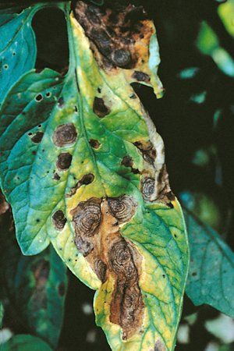
المسبب : الفطر
Alternaria solani
المكافحة :
استخدام مبيد الداكونيل (Bravo) بمقدار 1.5 غم/لتر .
استخدام مبيد سكور بمقدار (1-2) غم/لتر .
استخدام مبيد الدايثين م-45 بمقدار 2.5 غم/لتر .

Slide 3
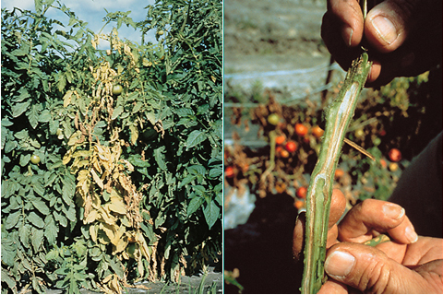
الذبول الفيوزرمي على الطماطة Fusarium Wilt of Tomato
الأعراض : يصيب المرض النبات في جميع مراحل نموه , إذ يلاحظ أعراض الذبول على النباتات البالغة أو الكبيرة و تبدأ بإصفرار الوريقات الخارجية أو الأوراق السفلى و تتدلى ثم تبدأ بالذبول و الموت . و يسبب وجود الفطر في الجذر و الساق إنسداد الأوعية الناقلة الامر الذي يمنع انتقال المواد الأولية و الماء إلى قمة النبات و الأوراق , و عند عمل مقطع طولي في ساق نبات مصاب يلاحظ تلون الأوعية الناقلة بلون بني داكن .
المسبب : الفطر Fusarium oxysporum f.sp lycopersici

Slide 4
المكافحة :
زراعة أصناف مقاومة من الطماطة .
التأكد من مصدر الشتلات و عدم زراعة الشتلات المأخوذة من مناطق ملوثة .
تعقيم الأسمدة العضوية أو تربة المشاتل بالبسترة الشمسية .
استخدام المبيدات الجهازية مثل مبيد البنليت و تشازول .
التبكير في الزراعة .
اتباع الدورات الزراعية طويلة الأمد تدخل فيها محاصيل العائلة النجيلية .
المحافظة على توازن العناصر الغذائية الرئيسية , إذ لوحظ إن انخفاض نسبة النتروجين و إرتفاع نسبة البوتاسيوم يخفضان من وطأة المرض و يقلل سرعة تطوره داخـــل النبات .
تعقد الجذور النيماتودي Rot Knot
الأعراض : تنحصر الأعراض المميزة لهذا المرض على المجموع الجذري إذ تظهر بشكل أورام أو انتفاخات في عدة مواقع على شكل عقد مختلفة الأحجام لهذا سمي بمرض تعقد الجذور , تنعكس الأعراض المرضية على المجموع الخضري بعد إصابة المجموع الجذري فيظهر النبات متقزم ضعيف النمو لا يصل إلى الحجم الطبيعي للنبات السليم مع ظهور أعراض نقص العناصر المختلفة .

Slide 5
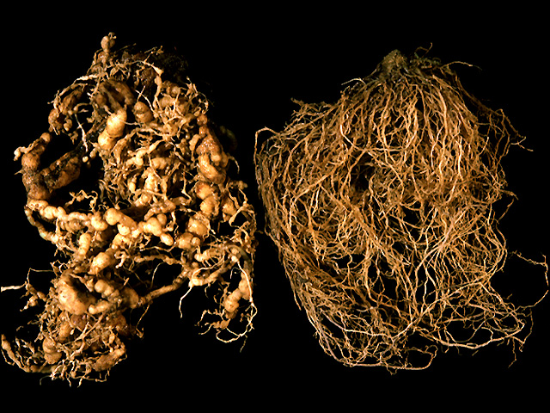
المسبب : يتسبب عن عدة أنواع من النيماتودا التابعة لجنس Meliodogyne sp.
المكافحة :
استخدام مبيدي Furdan و Nemacure .
تعقيم تربة المشاتل بالبسترة الشمسية أو بالمبيدات الجهازية مثل البازميد .
الصورة توضح الفرق بين الجذور السليمة و المصابة

Slide 6
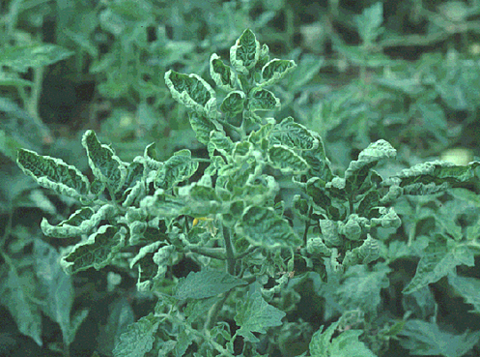
تجعد والتفاف أوراق الطماطة الفايروسي Tomato Yellow Leaf Curl Virus (TYLCV)
الأعراض : تبدأ الأعراض بظهور اصفرار على القمم النامية و تجعد الأوراق و تقزم النبات و التفاف الأوراق و تؤدي الإصابة الى عقم الأزهار و عدم تكون الثمار و إذا تكونت الثمار تكون صغيرة الحجم و ليس لها قيمة غذائية .
المسبب : الفايروس Tomato Yellow Leaf Curl Virus (TYLCV) من الفايروسات عديدة الأوجه صغير الحجم , ينتقل بواسطة الذبابة البيضاء Bemisia tabaci إذ تقوم الحشرة بنقل الفايروس من الأدغال .
المكافحة :
مكافحة الأدغال و الحشرات الناقلة .
استخدام المصائد الصفراء اللاصقة .
زراعة خطوط من الشعير و الذرة حول حواف الحقل .

Slide 7
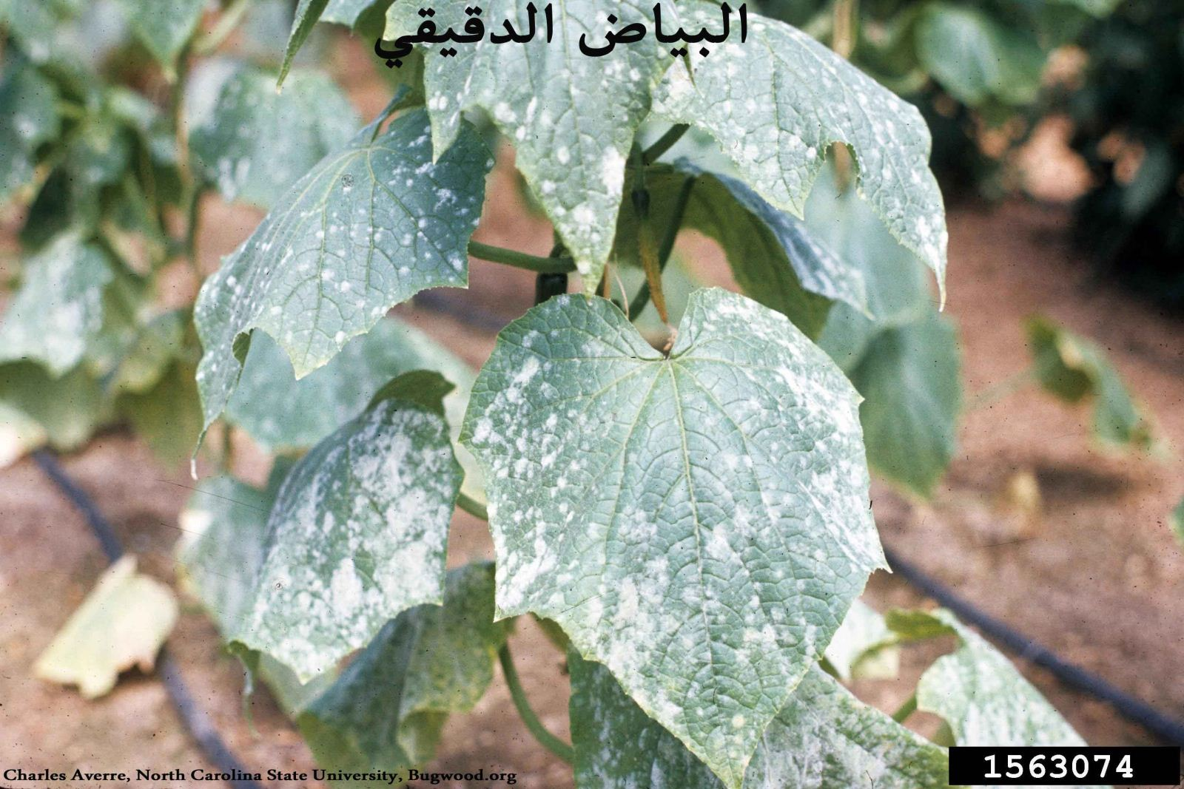
البياض الدقيقي على القرعيات Powdery Mildew of Cucurbits
الأعراض : تظهر الأعراض بشكل بقع صغيرة بيضاء على الأوراق المسنة و منها تنتشر إلى الأوراق الحديثة و تظهر مثل هذه البقع أيضا" على الأنصال و أعناق الاوراق و على السيقان و الثمار الصغيرة . إن البقع البيضاء الصغيرة الحجم تكبر تدريجيا" و تتسع و تتصل البقع مع بعضها حتى تغطي النبات بالكامل بمادة بيضاء دقيقية المظهر (تشبه الطحين) و التي هي عبارة عن الغزل الفطري (المايسيليوم) و الحوامل الكونيدية للفطر الممرض .
المسبب : الفطرين Erysiphe cichoracearum
Sphaerotheca fuligeni
المكافحة :
استخدام المبيدات الجهازية مثل مبيد البنليت بمقدار 1 غم/لتر ,
مع تكرار الرش كل أسبوعين .
استخدام مبيد التوبسن 88 و توباز .
استخدام المبيد المتخصص للبياض الدقيقي (الروبيكان) .

Slide 8
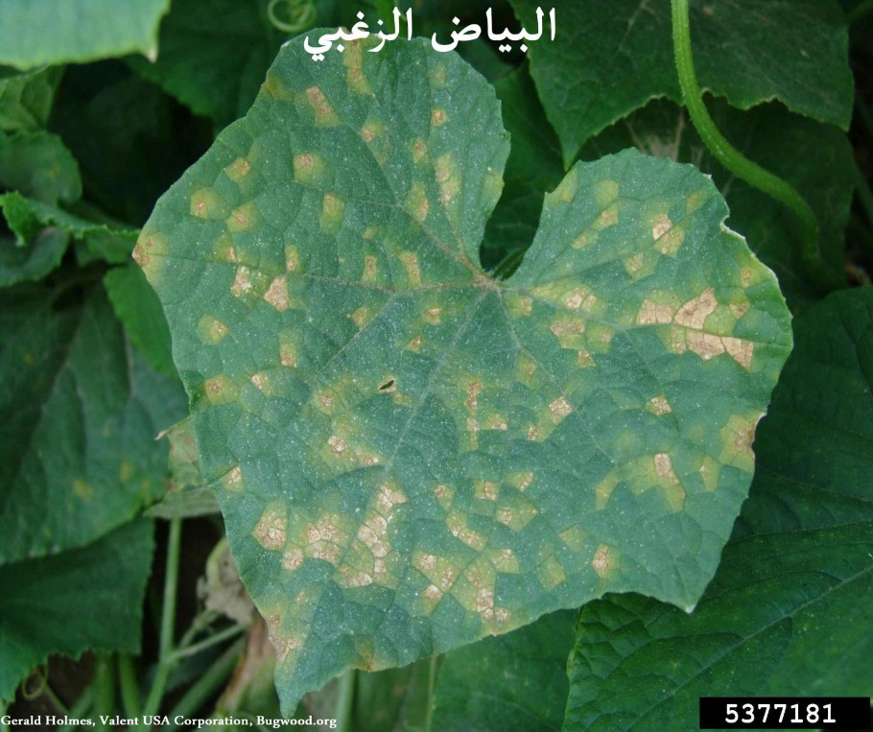
البياض الزغبي على القرعيات Downy Mildew of Cucurbits
الأعراض : تظهر بقع صفراء أو خضراء فاتحة على السطح العلوي للأوراق تتحول تدريجيا" إلى اللون البني يقابلها على السطح السفلي نمو زغبي مزرق .
المسبب : الفطرPseudoperonospora cubensis من الفطريات البيضية , يكون حوامل سبورانجية أحادية أو ثنائية التفرع و يكون سبورات متحركة .
المكافحة :
استخدام مبيد Ridomil M-45 بمقدار 2.5 غم/لتر .
استخدام مبيد Ridomil gold MZ-42 بمقدار 1.5 غم/لتر .

